Slide 1
ПОВЕДЕНИЕ И ДЕЙСТВИЕ ПРИ ЗАПЛАХИ ЗА ИЗПОЛЗВАНЕ НА ВЗРИВНИ УСТРОЙСТВА И
АКТОВЕ НА НАСИЛИЕ В ОБРАЗОВАТЕЛНИ ИНСТИТУЦИИ
май 2023 г.

Slide 2
АКТОВЕ НА НАСИЛИЕ
Извършителите могат да бъдат:
Терористи;
Екстремисти, склонни към насилие;
Престъпници;
Психически нестабилни лица;
Лица под въздействието на наркотични, упойващи вещества и/или алкохол;
Недоволни служители/ученици/студенти, търсещи отмъщение или движени от лични крайни емоции.

Slide 3
ТЕРОРИЗЪМ
Извършване на актове на насилие, най-често със стремеж към максимален брой жертви, чиято крайната цел се свързва винаги с ефекта на страх, ужас и несигурност.
ЕКСТРЕМИЗЪМ
Крайно радикализирани индивиди или групи от хора, които са склонни към актове на насилие в защита на определена кауза или мотивирани от идеология.

Slide 4
Методите и формите за насилие, използвани от терористите и екстремистите са идентични и многообразни.
Актове на насилие, аналогични на терористични или екстремистки могат да се очакват и от хора в психически нестабилно състояние, както и от такива, намиращи се под въздействието на алкохол или упойващи вещества.

Slide 5
КАКВО МОЖЕМ ДА ОЧАКВАМЕ
Основни сценарии за осъществяване на актове на насилие по обекти с масово пребиваване на хора:
Задействане на взривно устройство в сградата или в прилежащото пространство с присъствие на много хора;
Използване на огнестрелно или хладно оръжие с цел убийство и/или нараняване на голям брой хора – „МАСОВ УБИЕЦ“;
Вземане на заложници в сградата;
Използване на радиоактивен материал или токсични вещества за масово поразяване на хора;
Шантаж чрез Заплахи за наличие на взривни устройства в сградата.
Проникване в информационните системи на обекта с цел злоупотреба с данни или в компютърно управлявани системи с цел нарушаване на тяхната нормална работа - кибертероризъм.

Slide 6
НИКОЙ НЕ ИСКА ТОВА ДА СЕ СЛУЧВА -
НО ТО СЕ СЛУЧВА
ЕДИНСТВЕНАТА НИ ВЪЗМОЖНОСТ Е -
ДА СМЕ ПОДГОТВЕНИ

Slide 7
ЗА ДА СМЕ ПОДГОТВЕНИ
ПРЕДВАРИТЕЛНА ПОДГОТОВКА
ПЛАН ЗА ДЕЙСТВИЕ - Наредба № 8121з-1225/27.09.2017 г.
ОБУЧЕНИЕ И ТРЕНИРОВКА

Slide 8
ДЕЙСТВИЯ ПРИ „ЗАПЛАХА ЗА ИЗПОЛЗВАНЕ НА ВЗРИВНО УСТРОЙСТВО“

Slide 9
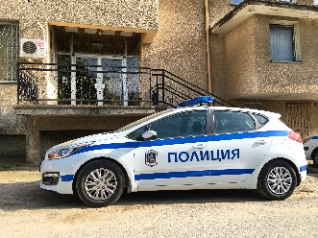
ел. поща
социални мрежи
телефон
ЗАПЛАХА
писмо
ЕЕНСП 112
УВЕДОМЯВАНЕ НА ПЕРСОНАЛА
ОГЛЕД ЗА СЪМНИТЕЛЕН ПРЕДМЕТ
НЯМА СЪМНИТЕЛЕН ПРЕДМЕТ
ОЦЕНКА
ИМА СЪМНИТЕЛЕН ПРЕДМЕТ
ЗОНА ЗА СИГУРНОСТ ОКОЛО ПРЕДМЕТА
НЕ СЕ ИЗВЕЖДАТ УЧЕНИЦИ И ПЕРСОНАЛ
ИЗВЕЖДАТ СЕ УЧЕНИЦИ И ПЕРСОНАЛ

Slide 10
ИНФОРМИРАНЕ НА ПЕРСОНАЛА
ЦЕЛТА Е ДА БЪДЕ ДИСКРЕТНО – ДА НЕ СЕ СЪЗДАВА ПАНИКА.
УДАЧНО Е ДА ИМА ОЗВУЧИТЕЛНА УРЕДБА ИЛИ АЛАРМЕНА ТАКАВА.
ЦЕЛЕСЪОБРАЗНО Е ОПОВЕСТЯВАНЕТО ЗА ЗАПЛАХА ЗА ВЗРИВНО УСТРОЙСТВО ИЛИ ЗА МАСОВ УБИЕЦ ДА СТАВА С ОПРЕДЕЛЕН СИГНАЛ ИЛИ КОД.
ОХРАНИТЕЛЯТ/ПОРТИЕРЪТ СПИРА ВСЯКАКЪВ ДОСТЪП ДО СГРАДАТА.
ПЕРСОНАЛЪТ ПРАВИ БЪРЗ ОГЛЕД НА ПОМЕЩЕНИЕТО, В КОЕТО СЕ НАМИРА.
ПРИ ЗАБЕЛЯЗВАНЕ НА СЪМНИТЕЛЕН ПРЕДМЕТ НЕЗАБАВНО УВЕДОМЯВА ДИРЕКТОРА И ИЗВЕЖДА УЧЕНИЦИТЕ/СТУДЕНТИТЕ ОТ ПОМЕЩЕНИЕТО.

Slide 11
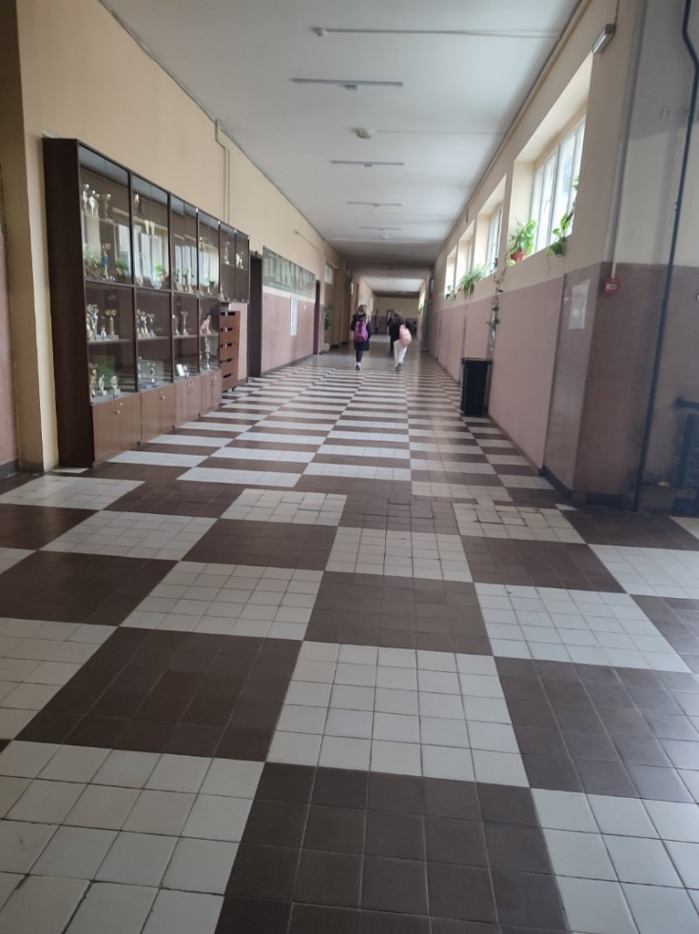
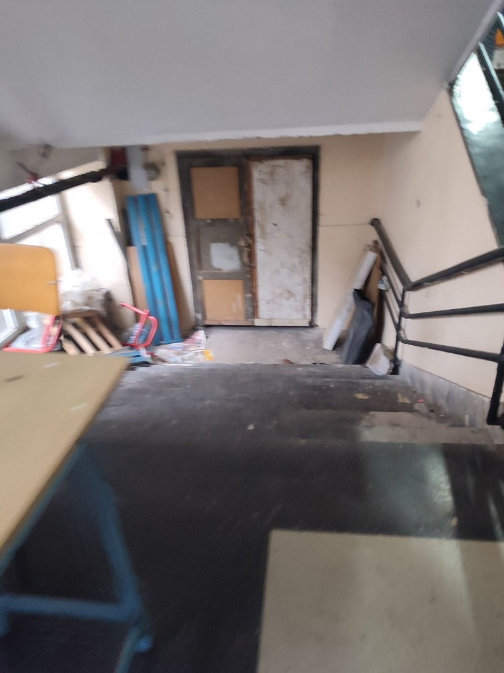
ОГЛЕД
Извършва се от персонал, който не е непосредствено ангажиран с учебния процес.
Групата следва да се събере бързо на предварително определено място за получаване на задачи и разпределение на зоните за оглед.

Slide 12
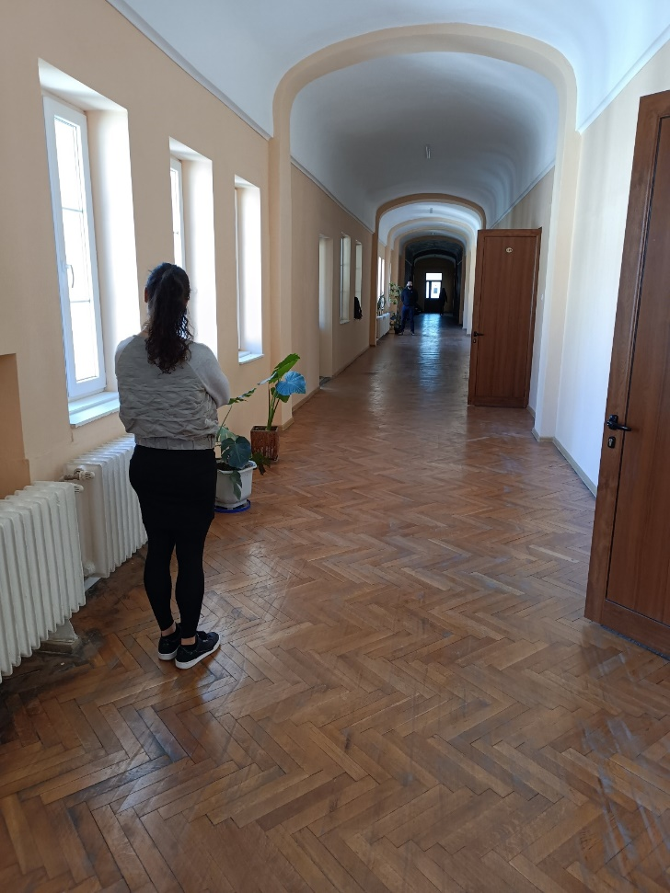
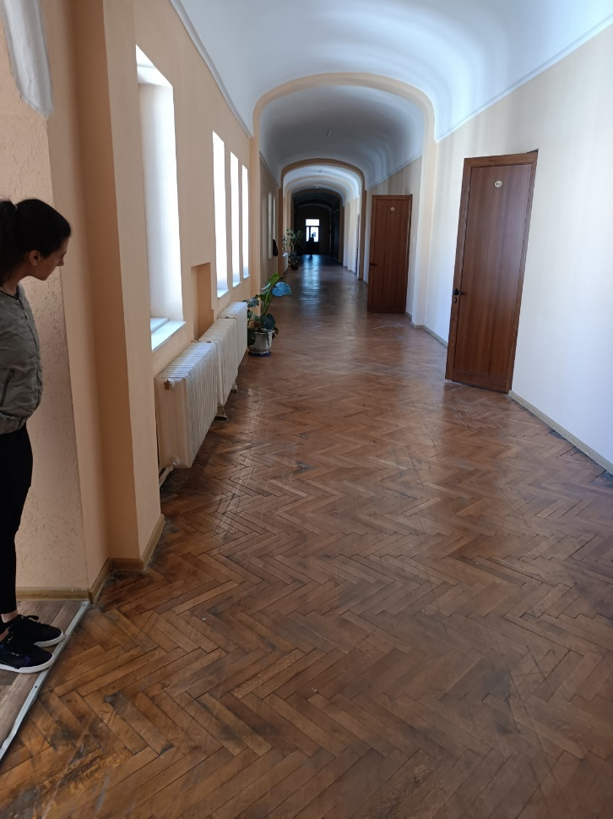
СЪМНИТЕЛЕН ПРЕДМЕТ
ПРЕДМЕТ, ЧАНТА, РАНИЦА, КУФАР И ДР., ЗА КОИТО НЕ МОЖЕ НЕЗАБАВНО ДА БЪДЕ УСТАНОВЕН СОБСТВЕНИКА.
НЕ СЕ ПИПА ПО НИКАКЪВ ПОВОД.
ОСИГУРЯВА СЕ БЕЗОПАСНА ЗОНА ОКОЛО ПРЕДМЕТА, КАТО НЕ СЕ ДОПУСКА ПРЕМИНАВАНЕ НА УЧЕНИЦИ/СТУДЕНТИ И ПЕРСОНАЛ В БЛИЗОСТ ДО НЕГО.

Slide 13
СЪМНИТЕЛЕН ПРЕДМЕТ
ХОРАТА СЕ ИЗВЕЖДАТ ОТ СГРАДАТА ПО БЕЗОПАСНИ МАРШРУТИ, КАТО:
ВЗЕМАТ СЪС СЕБЕ СИ ЛИЧНИЯ СИ БАГАЖ;
ВРАТИТЕ И ПРОЗОРЦИТЕ НА ПОМЕЩЕНИЯТА СЕ ОСТАВЯТ ОТВОРЕНИ;
ВСИЧКИ ХОРА, КОИТО СЕ СРЕЩАТ СЕ ПРЕДУПРЕЖДАВАТ ДА НАПУСНАТ СГРАДАТА.
ПРИСТИГНАЛИТЕ НА МЯСТО ПОЛИЦЕЙСКИ СЛУЖИТЕЛИ, В КООРДИНАЦИЯ С ПЕРСОНАЛА, ПРАВЯТ ОГЛЕД ЗА СЪМНИТЕЛНИ ПРЕДМЕТИ В РАЙОНА ЗА СЪСРЕДОТОЧАВАНЕ НА ИЗВЕДЕНИ ОТ СГРАДАТА УЧЕНИЦИ/СТУДЕНТИ.
ИЗВЪРШВА СЕ ПРОВЕРКА, ДАЛИ ВСИЧКИ СА НАПУСНАЛИ СГРАДАТА.

Slide 14
„МАСОВ УБИЕЦ“
ИЗПОЛЗВА ХЛАДНО ИЛИ ОГНЕСТРЕЛНО ОРЪЖИЕ.
ЦЕЛИ ДА УБИЕ ВЪЗМОЖНО НАЙ-МНОГО ХОРА, ЗА МАКСИМАЛНО КРАТКО ВРЕМЕ.
ЖЕРТВИТЕ СА ПРЕДВАРИТЕЛНО НАБЕЛЯЗАНИ И ТЪРСЕНИ.
СОБСТВЕНИЯТ МУ ЖИВОТ НЕ Е ОТ ЗНАЧЕНИЕ.
ОБЕКТА И ДЕЙСТВИЯТА СА ПРЕДВАРИТЕЛНО ПЛАНИРАНИ.
ПРОДЪЛЖАВА ДА УБИВА, ДОКАТО НЕ БЪДЕ СПРЯН ИЛИ СЕ САМОУБИЕ.

Slide 15
ПОВЕДЕНИЕ И ДЕЙСТВИЕ ПРИ „МАСОВ УБИЕЦ“
За да сте полезни на другите трябва да сте живи и в състояние, което ви позволява да бъдете адекватни на ситуацията!!!!!!
ОТТЕГЛЕТЕ СЕ БЪРЗО:
Локализирайте опасността, за да се отдалечите от нея;
Преценете възможността да избягате, без да се излагате на по-голяма опасност;
Оставете на място вещите и багажа си, които могат да ви забавят;
Ако е възможно, помогнете и на други хора да се оттеглят от мястото на инцидента;
Предупредете околните, за да не влизат в опасната зона.

Slide 16
ПОВЕДЕНИЕ И ДЕЙСТВИЕ ПРИ „МАСОВ УБИЕЦ“
Незабавно се информира директора или негов заместник.
Чрез аудио система или алармена такава незабавно се информира персонала, който провежда учебен процес – КОДОВА ДУМА/СИГНАЛ.
Информира се тел. 112 - съобщете всичко, което знаете за ситуацията:
Мястото на инцидента;
Информация за сградата, включително входовете и изходите;
Информация за жертвите, пострадалите;
Наличие и заложници, къде се намират и техния брой;
Външния вид и въоръжението на нападателя или броя на нападателите.

Slide 17
ПОВЕДЕНИЕ И ДЕЙСТВИЕ ПРИ „МАСОВ УБИЕЦ“
В класната стая/аулата/кабинета:
Учителят/преподавателят стават лидери – отдават разпореждания;
Барикадират се вратата и прозорците (ако има такива от към коридора);
Изключва се звука на всички телефони и на устройства, които могат да издават звуци;

Slide 18
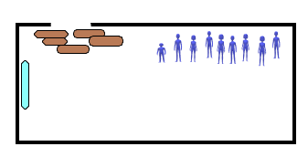
ПОВЕДЕНИЕ И ДЕЙСТВИЕ ПРИ „МАСОВ УБИЕЦ“
В класната стая/аулата/кабинета:
Всички се укриват ниско до стените, във възможно най-близкия ъгъл до вратата.

Slide 19
ПОВЕДЕНИЕ И ДЕЙСТВИЕ ПРИ „МАСОВ УБИЕЦ“
В класната стая/аулата/кабинета:
На прозорец, видим от вън, се поставя ярък предмет, раница, яке или друга дреха;
В стаята се пази тишина и не се отговаря на провокациите на извършителя;
Не се правят опити за неутрализиране на извършителя. Не сте подготвени за това. Мислете за общността.

Slide 20
ПОВЕДЕНИЕ И ДЕЙСТВИЕ ПРИ „МАСОВ УБИЕЦ“
ПРИ ПРИСТИГАНЕ НА ПОЛИЦИЯТА:
Останете спокойни и дръжте ръцете си видими;
Следвайте указанията на униформените служители;
Съдействайте и отговаряйте на въпросите на служителите;
Не разпространявайте никаква информация за операцията на силите на реда.

Slide 21
ПОВЕДЕНИЕ И ДЕЙСТВИЕ ПРИ ЗАПЛАХИ ЗА ИЗПОЛЗВАНЕ НА ВЗРИВНИ УСТРОЙСТВА И
АКТОВЕ НА НАСИЛИЕ В ОБРАЗОВАТЕЛНИ ИНСТИТУЦИИ
май 2023 г.

